Slide 1

C.A.N :
CONTROLLER
AREA
NETWORKS
Noemí Aldana
Ana Arnalot
Álvaro Bolaños
Noelia Vera

Slide 2
Introducció
1983 | Bosch (Uwe Kiencke) comença a desarrollar el projecte
1986 | Presentació oficial del protocol CAN
1987 | Intel i Philips Semiconductors llançen els primers chips del CAN
1991 | Bosch publica la especificació 2.0 del CAN
1991 | Kvaser introdueix el CAN Kingdom
1992 | Usuaris internacionals i proveidors formen el grup CiA (CAN in Automation)
1992 | CiA publica el protocol CAL (CAN Application Layer)
1992 | Primers Mercedes-Benz que utilitzen el CAN
1993 | Publicació de l’estàndard ISO 11898
1994 | Primera conferència internacional del CAN (iCC) organitzada per CIA
1994 | Introducció del protocol DeviceNet per Allen-Bradley
1995 | Publicació de l’ampliació de les normes ISO 11898
1995 | CiA publica el protocol CANopen
2000 | Desenvolupament del TTCAN (time-triggered communication protocol for CAN)

Slide 3
El protocolo C.A.N.
El Protocolo CAN esta definido por la normativa estándar del ISO 11898 y podríamos resumirlo de la siguiente manera:
La capa física utiliza transmisiones diferenciales mediante un cableado de par trenzado.
La longitud de los mensajes es pequeña (hasta 8 bytes de datos) protegidos mediante CRC.
No existen direcciones especificas en los mensajes, sino que el mensaje conlleva un valor numérico que controla la prioridad en el bus y sirve para la identificación del contenido de los mensajes.
Utilización de un esquema de manejo de errores que retransmite el mensaje cuando no ha sido recibido correctamente.
Implementación de maneras para aislar los nodos que provocan errores del bus.

Slide 4
El bus C.A.N.
El bus C.A.N. es un bus de tipo BroadCast. Esto significa que todos los nodos conectados al bus tienen acceso a todos los mensajes que se envíen por el bus.
Sin embargo, el hardware C.A.N. es capaz de filtrar estos mensajes para que solo el nodo al cual va “destinado” actúe en consecuencia.
Se trata de un bus que utiliza NRZ (Non-Return Zero) para la transmisión de mensajes, con inserción de bits para evitar las secuencias largas de bits idénticos (Protocolo orientado a bit -> HDLC).

Slide 5
Mensajes
El protocolo C.A.N. se comunica mediante mensajes de longitud corta, como máximo, 94 bits sin especificar ninguna dirección de nodo, en lugar de esto, los mensajes contienen implícita su dirección.
Existen 4 tipos de mensajes:
* Frame de Datos
* Frame Remoto
* Frame de Error
* Frame de Sobrecarga

Slide 6
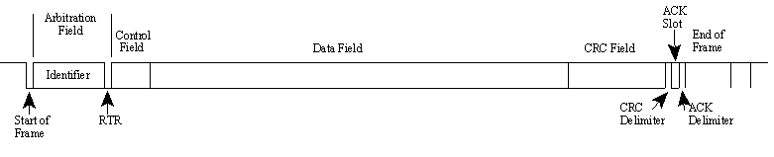
El frame de datos
“Hola a todo el mundo, aquí tengo una etiqueta X, espero que os guste”
El mensaje de Datos (Frame de Datos) es el tipo de mensajes mas comunes puesto que engloba la mayoría de ordenes, comandos y datos que se transmiten. Existen 4 campos:
* El Campo de Arbitraje: Determina la prioridad del Mensaje.
* Campo de Datos: Contiene hasta 8 bytes de datos.
* CRC: Contiene 15 bits de CRC.
* Slot de Acknowledge: Se trata de un campo con el cual un nodo
confirma que ha recibido correctamente el mensaje.

Slide 7
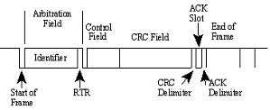
El frame remoto
“Hola a todo el mundo, ¿alguien puede enviarme la etiqueta X?”
El frame remoto es básicamente similar al frame de datos, con la excepción de que no contiene el campo de Datos de 8 bytes.
El propósito del frame remoto es solicitar la transmisión del correspondiente frame de datos. Existe una característica destacable en este frame y es que se debe especificar exactamente la longitud del campo de datos del mensaje que se va a recibir, si esto no se cumple, no funcionará.

Slide 8
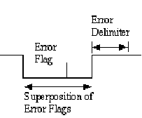
El frame de error
“¡Oh cariño! Inténtalo otra vez”
El frame de error es, simplemente, un mensaje que viola las reglas de transmisión de los mensajes C.A.N. Cuando el transmisor de un mensaje recibe un frame de error, inmediatamente vuelve a enviar el mensaje. Existe un método (que ya explicaremos) para evitar que un nodo genere excesivos mensajes de error y sature la red.
El frame de error consiste en realidad en un flag de error con un mensaje de 6 bits con el mismo valor, lo cual, viola “de facto” el protocolo de NRZ y un delimitador de error de 8 bits. Este delimitador de errores es en realidad un “campo” donde el resto de nodos pueden incluir su flag de errores cuando se detecta el primer frame de error.

Slide 9
El frame de sobrecarga
“Soy un bus muy ocupado, ¿podría esperarse un momento por favor?”
El frame de sobrecarga es similar al frame de error comentado anteriormente y es transmitido por un nodo que comienza a estar demasiado ocupado.
En la actualidad, este tipo de mensajes es poco utilizado, puesto que las redes actuales contienen nodos suficientemente rápidos como para procesar adecuadamente la información y no saturarse. De hecho solo un controlador ya obsoleto (el 82526) continua utilizando este tipo de mensajes.

Slide 10
Capa física del C.A.N.
Existen varias capas físicas en el protocolo C.A.N. :
La normativa ISO 11989 define un esquema de señal balanceada de dos vías.
ISO 11519 para aplicaciones de baja velocidad define otro esquema de señal balanceado de dos vías para buses de baja velocidad.
Las modificaciones del RS485 fueron utilizadas cuando los drivers del C.A.N. todavía no habían sido implementados.
SAE J2411 define una capa con una única vía de comunicación, aunque el estándar todavía no ha sido implantado.

Slide 11
Máxima velocidad del bus
La velocidad máxima que puede alcanzar un bus de C.A.N., según los estándares es de 1 Mbit por segundo.
Algunos controladores C.A.N. nunca podrán manejar velocidades mayores que 1 Mbit por segundo y son utilizados para aplicaciones especiales.

Slide 12
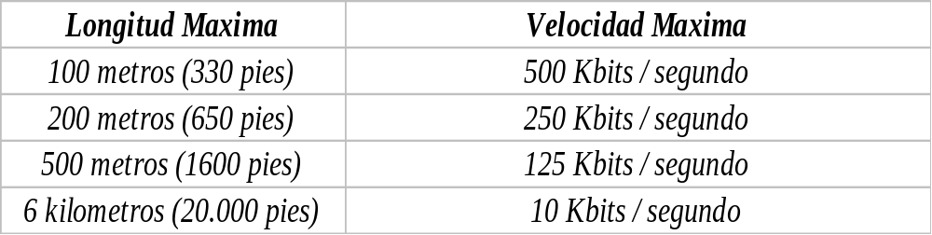
Máxima longitud del cable
Para la máxima velocidad establecida por el estándar podemos disponer de un cable de cómo máximo 10 metros, sin embargo, pueden crearse C.A.N. de mayor longitud de cable.
A continuación mostramos una tabla de las máximas longitudes de cable y su consecuente velocidad máxima:

Slide 13
Sincronización del clock
El controlador C.A.N. puede ajustar, reduciendo o ampliando, el tiempo de espera del clock. Existen dos tipos de sincronización:
* Resynchronization: Cuando un bit se transmite fuera
del segmento de Sincronización del mensaje.
* Hard synchronization: El bit de tiempo se reinicia a
cero.

Slide 14
Tratamiento de errores
Todo controlador C.A.N. a lo largo de un bus puede tratar de detectar errores en un mensaje. Si uno de estos controladores descubre un error en un mensaje el nodo que lo descubre genera un mensaje de error y elimina el tráfico del bus.
El resto de nodos detectará el mensaje de error generado por el nodo y actuarán en consecuencia, normalmente eliminando el mensaje. Cada nodo mantiene dos contadores de error para lograr un mejor manejo de los errores. Estos contadores los describiremos más adelante.

Slide 15
Mecanismos de detección de errores I
El protocolo C.A.N. incorpora 5 maneras diferentes de detectar errores. Dos de estas son a nivel de bit mientras que las otras tres son a nivel de mensaje:
  Bit Monitoring: Cada transmisor del bus controla el nivel de señal transmitido. Si el nivel del bit actualmente leído difiere del bit transmitido se genera un bit de error.
  Bit Stuffing: Cuando se han transmitido 5 bits consecutivos de un mismo nivel (0 o 1) se añade un sexto bit con el nivel opuesto a la cadena de salida. El receptor eliminará este sexto bit al recibirlo. En caso de que este bit no sea del valor opuesto se generará el consecuente mensaje de error.

Slide 16
Mecanismos de detección de errores II
  Frame Check: Algunas partes de los mensajes de datos transmitidos por el C.A.N. contienen un formato prefijado, por ejemplo, el estándar define exactamente que niveles deben ocurrir y cuando. Estos niveles son el delimitador de CRC, el delimitador de Acknowledge y el delimitador de final de frame. Si un controlador detecta un valor inválido en uno de estos niveles se genera el mensaje de error.
  Acknowledge Check: Todos los nodos del bus que reciben correctamente un mensaje envían a su vez un mensaje de acknowledge en el Slot de Acknowledge que anteriormente habíamos comentado.
  CRC (Cyclic Redundancy Check): Cada mensaje contiene un campo de 15 bits destinado al CRC y todo nodo que detecte un CRC en el mensaje que sea diferente del CRC que él ha calculado para el mensaje generará un señal de error.

Slide 17
Mecanismos de contención de errores
Cada nodo dentro de un bus C.A.N. contiene dos contadores de error: el Contador de Error de Transmisiones y el Contador de Recepción de Errores. Existen diferentes mecanismos para saber cómo y cuando incrementar o decrementar el valor de los contadores. En general, un transmisor que detecta un error incrementa su contador de Errores más rápidamente que el nodo receptor que detecta el mensaje.
Todos los nodos comienzan en un estado conocido como Estado de Error Activo. Cuando uno de los dos contadores de error supera los 127 errores, el nodo entra en un estado conocido como Estado de Error Pasivo y cuando el contador de Error de Transmisiones es mayor que 255 el nodo entra en estado de Bus Off.
El reglamento para el incremento de estos contadores es complejo pero responde a un principio muy sencillo. Transmitir un error se penaliza con 8 puntos y recibir un error con 1 punto. Recibir o Transmitir correctamente un mensaje se bonifica con la resta de 1 punto.

Slide 18
Diferents aplicacions
El CAN té un ampli camp d’aplicacions, tals com:
Automatització de la indústria
Control de maquinària
Automatització d’edificis
Marítimes
Mèdiques
Ferroviàries
Automoció

Slide 19
Automatització de la indústria
DeviceNet és la xarxa més exitosa per l’automatització de la industria als Estats Units i als països de l’Est .
A Europa alguns dissenyadors de sistemes han escollit el CANopen per aplicacions similars.
Lafarge va instal·lar el DeviceNet a la seva planta de producció d’Alpena.
Una altra aplicació del DeviceNet és a Mèxic a la planta de producció de la cervesa Corona.

Slide 20
Control de maquinària
El CAN es utilitzat en diferents màquines per al control intern.
Un dels primers sectors en aplicar-lo va ser la indústria tèxtil (a principis dels 90).
També s’utilitza en impressió, embalatjament i màquines de propòsit especial.
Altres aplicacions importants són: màquines de moldejat d’injecció, de processament de la fusta i també en màquines de jocs.
En aquestes aplicacions s’utilitza com una xarxa integrada connectant controladors programables, dispositius d’E/S i controladors de moviment.
Actualment s’utilitza el CANopen en aquest sector.

Slide 21
Automatització d’edificis
Una de les primeres aplicacions implementada a principis dels 90 va ser un sistema de control d’un ascensor.
Molts cremadors, neveres i aparells d’aire acondicionat estan connectats internament mitjançant CAN.
CAN s’ha instalat en supermercats, universitats, col·legis, estacions de tren, oficines ,fàbriques i fins i tot en bancs.
Aquestes aplicacions inclouen finestres tintades, control de sales integrat, control de portes i entrades, aire acondicionat, enllumenat intern i extern i sistemes d’alarma.

Slide 22
Aplicacions marítimes
En aquest sector s’utilitza el CAN com a xarxa integrada en subsistemes i com a xarxa d’integració connectant subsistemes.
En una exhibició de nàutica celebrada l’any 2000 a Hamburg diferents companyies van presentar sistemes d’automatització de vaixells basats en el CAN, subsistemes amb interface CAN així com dispositius marítims amb connectivitat CAN.
Alguns proveidors Europeus d’electrònica marítima utilitzen el CANopen.
La casa Mercury (vaixells de competició) implementa el CAN Kingdom.

Slide 23
Aplicacions mèdiques
Els sistemes mèdics de les cases GE, Philips i Siemens han desenvolupat juntament perfils d’interfaces del CANopen per aplicacions mèdiques, com per exemple els generadors de rajos x.
Siemens Medical Systems han especificat una xarxa de quiròfan basada en el CANopen. La primera implementació s’ha instal·lat a l’hospital de Lueneburg (Alemanya).
Altres companyies han desenvolupat dispositius mèdics i equipament de laboratori connectables mitjançant CAN, com per exemple el sistema de control HospEC per al subministrament elèctric dels hospitals (per ESA Grimma).

Slide 24
Aplicacions ferroviàries
A la fira internacional de trens l’any 2002 a Berlín amb més de 1000 expositors de 31 països es va evidenciar la tendència actual de l’estandarització de les xarxes de dispositius electrònics.
WTB (Wide Train Bus) i MVB (Multiple Vehicle Bus) han estat fins ara els busos més utilitzats en aquest sector. Ara, degut a aquesta tendència, el CANopen està conseguint ser un important candidat per les xarxes integrades estandaritzades.

Slide 25

Aplicacions en l’automoció I
Per què necessitem una xarxa en un cotxe?
Per connectar PC’s dins d’un mateix edifici utilitzem una LAN (Local Area Network).
Per connectar PC’s a través d’un amplia area geogràfica utilitzem una WAN (Wide Area Network).
Avui en dia hi ha cotxes que tenen un número elevat de dispositius de control electrònic. Aquests també estan connectats utilitzant una xarxa, per exemple:
→VAN(Vehicle Area Network) o
→CAN(Controller Area Network).

Slide 26
Aplicacions en l’automoció II
CAN es la xarxa estàndar de control de cotxes més popular.
S’utilitza per aplicacions com: control del motor, control del canvi de marxes automàtic, tauler d’instruments, control del clima ( calefacció i aire acondicionat) i la carrosseria electrònica, com els sistemes d’alarma, de control de les finestres i del tancament de les portes.
CAN és una xarxa de baix cost però la industria de l’automoció busca solucions encara més barates, com per exemple LIN (Local Interconnect Network), que és un dels competidors del CAN, tot i que no pot ser utilitzat per algunes de les aplicacions que utilitzen CAN.

Slide 27
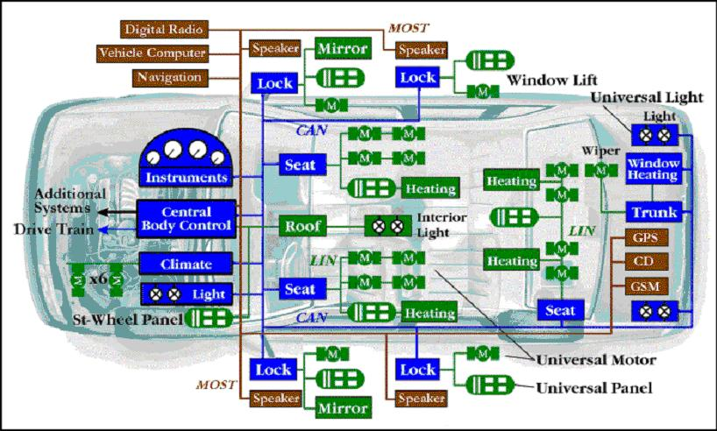
Aplicacions en l’automoció III

Slide 28
Futures aplicacions en l’automoció
El CAN és un candidat perfecte per les següents aplicacions en l’automoció:
Ajuda per la marxa enrera
Sistemes d’ajuda per aparcar
Monitorització d’alerta per al conductor
Avís de col·lisió frontal
PDA (Personal Digital Assistant)
Fre intel·ligent

Slide 29
- FI -

